Slide 1
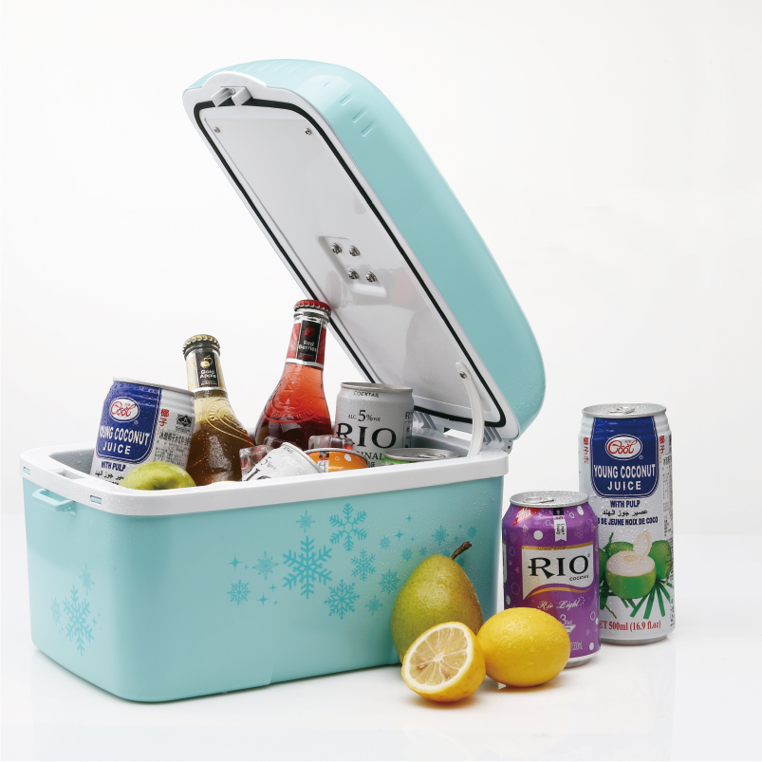


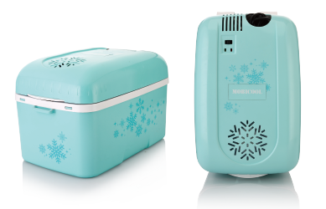
U06
车载冷暖箱
市场参考价： 398.00
批发价：163.00
规格：12V DC 30W
容量：6.2L 1.6KG
产品尺寸：335×210×210mm
装箱明细：4pcs/箱
制冷温度范围：
最大制冷可低于环境温度15℃，加热最高可至55℃
可放置8罐330ML铝罐装饮料，
可制冷和加热，满足多用途使用
更方便携带
雪花状出风口
一体式隐藏电源线
防翻盖韧带
便携式背带

